Slide 1

㈜현구조엔지니어링
홈페이지 제작 기획

Slide 2

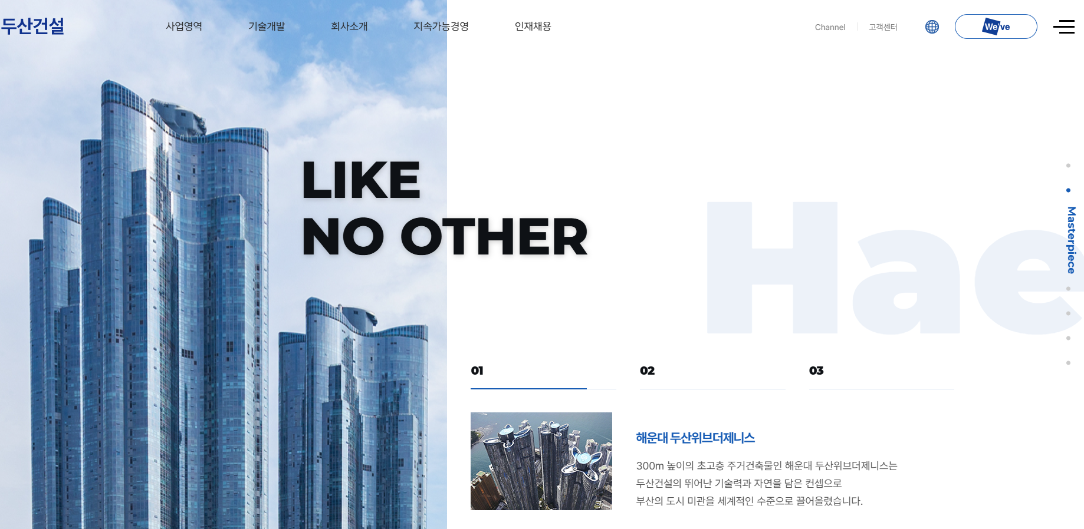

㈜현구조엔지니어링 홈페이지 제작 기획
# 제작시 참고사항
1. 전반적으로 로고색을 활용한 블루톤 사용
→ 기준 컬러 차트(#3676B7, #0C356E)
2. 모던하면서도 안정감과 신뢰감이 느껴지는 이미지
3. ADMIN 계정 및 페이지로 간단한 수정 작업 등 가능하게 세팅(간단한 연혁, 등록증, 사업 세부내용, 실적 등 업데이트용)

Slide 3
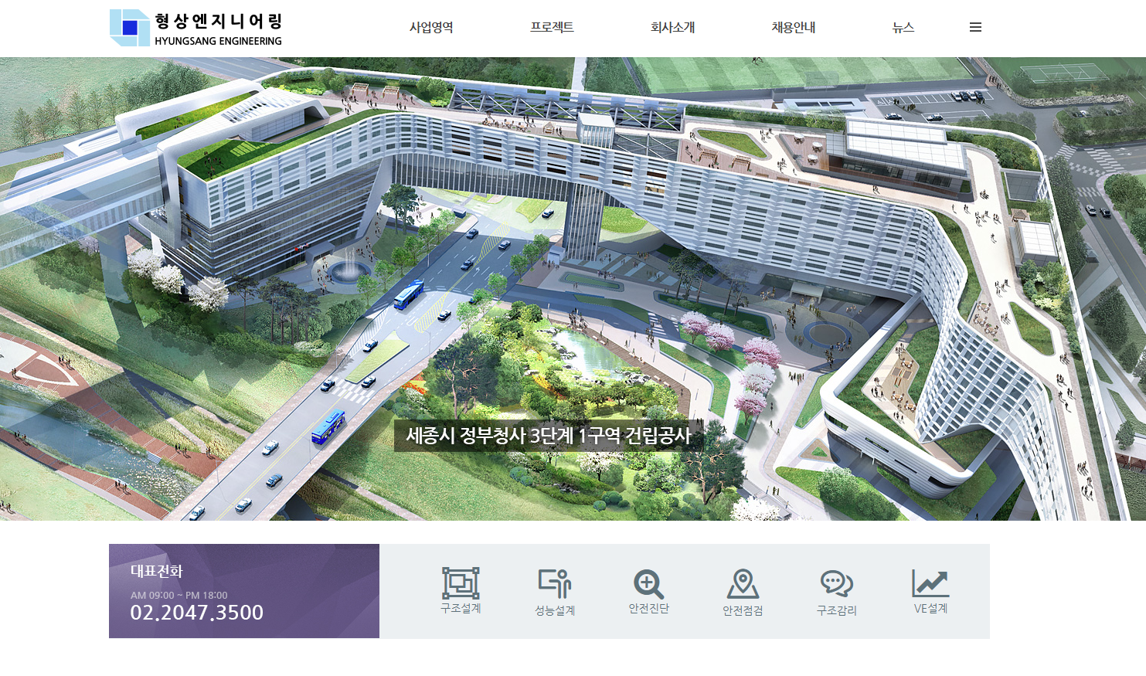
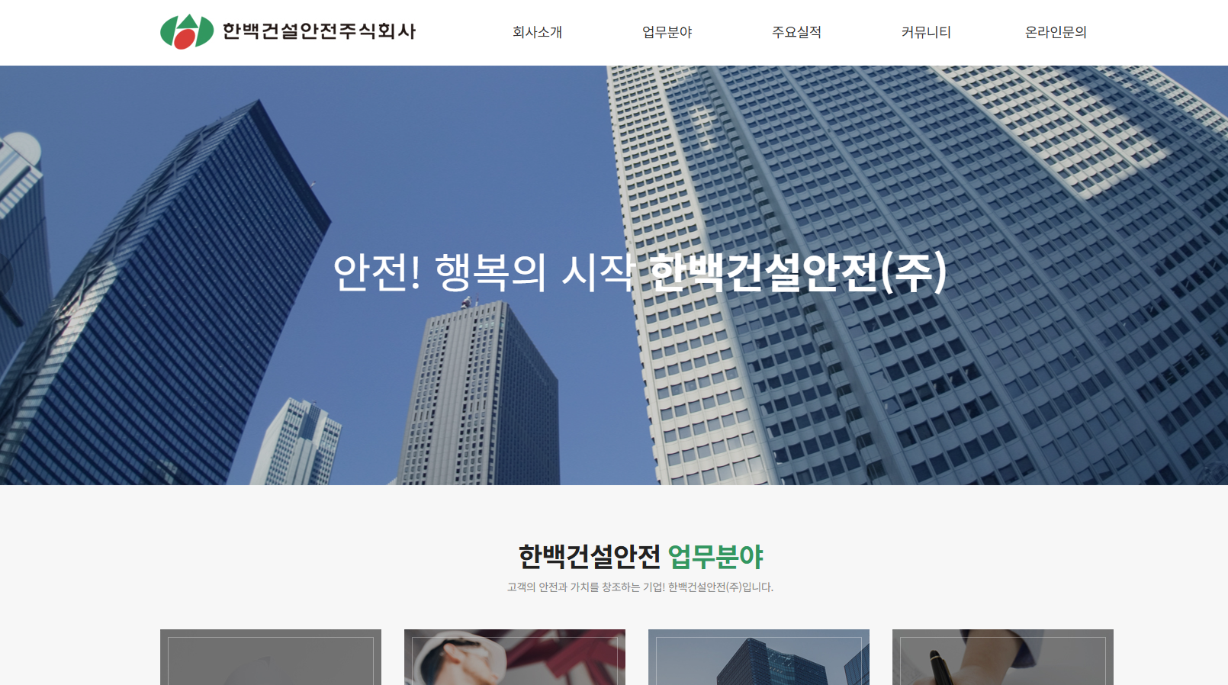
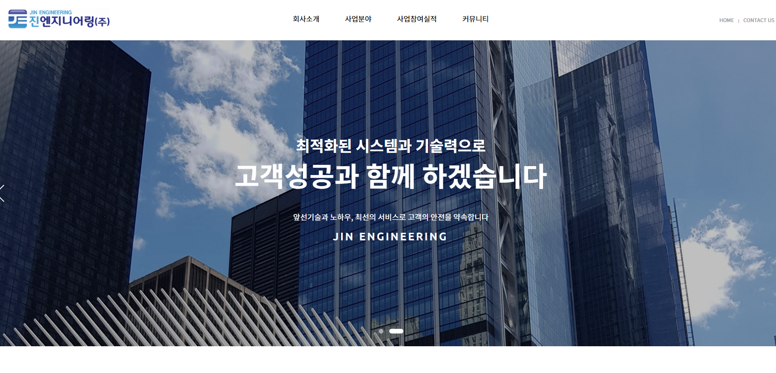

㈜현구조엔지니어링 홈페이지 제작 기획
# Ref
http://www.hsgj.co.kr/
http://www.hanbeck.net/2019/pc/main/main.php
https://jinengineering.com/
https://www.imbosu.co.kr/

Slide 4
㈜현구조엔지니어링 홈페이지 제작 기획
# 메인화면
- 하단 스크롤, 카테고리별 메뉴 이동시에도 항상 상단 고정 노출
현구조엔지니어링
회사소개
사업분야
사업실적
견적문의
- 건설 공사 사진, 안전진단 수행 사진, 회사 로고 등 슬라이드
(전체적으로 블루톤과 크게 어긋나지 않는 색감 사용)
- 카피 기재
정확한 판단,
안전한 구조,
신뢰받는 기술
HYUN STRUCTURAL EGINEERING

Slide 5
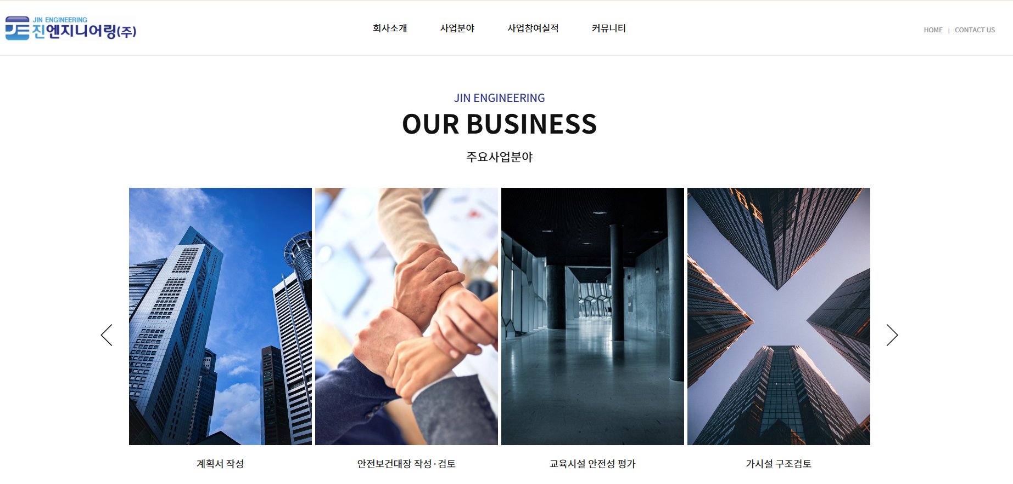
㈜현구조엔지니어링 홈페이지 제작 기획
# Ref
# 메인화면 – 스크롤1
현구조엔지니어링
회사소개
사업분야
사업실적
견적문의
현구조엔지니어링
사업분야
안전진단
전문기관
법원감정
전문기관
원가분석
전문기관
건축·토목
구조검토
(해체계획서 작성)
자동 슬라이드
클릭시 슬라이드

Slide 6
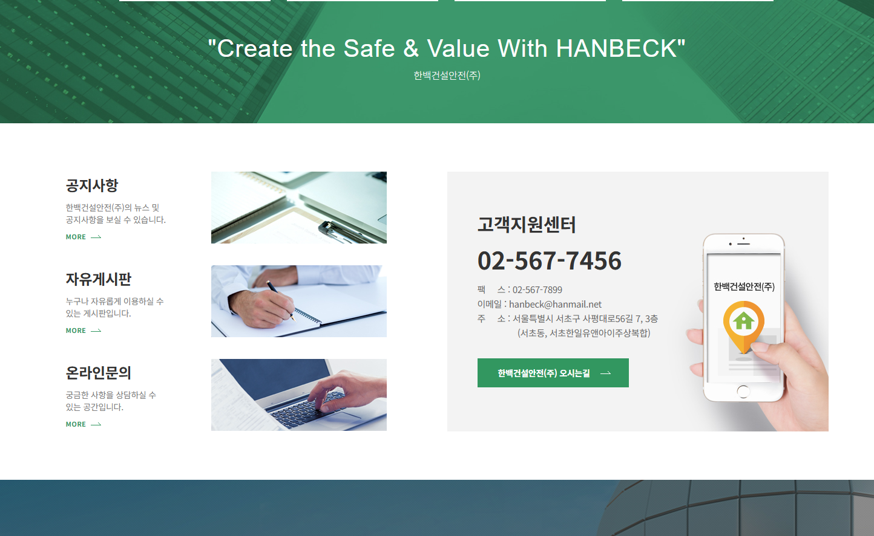
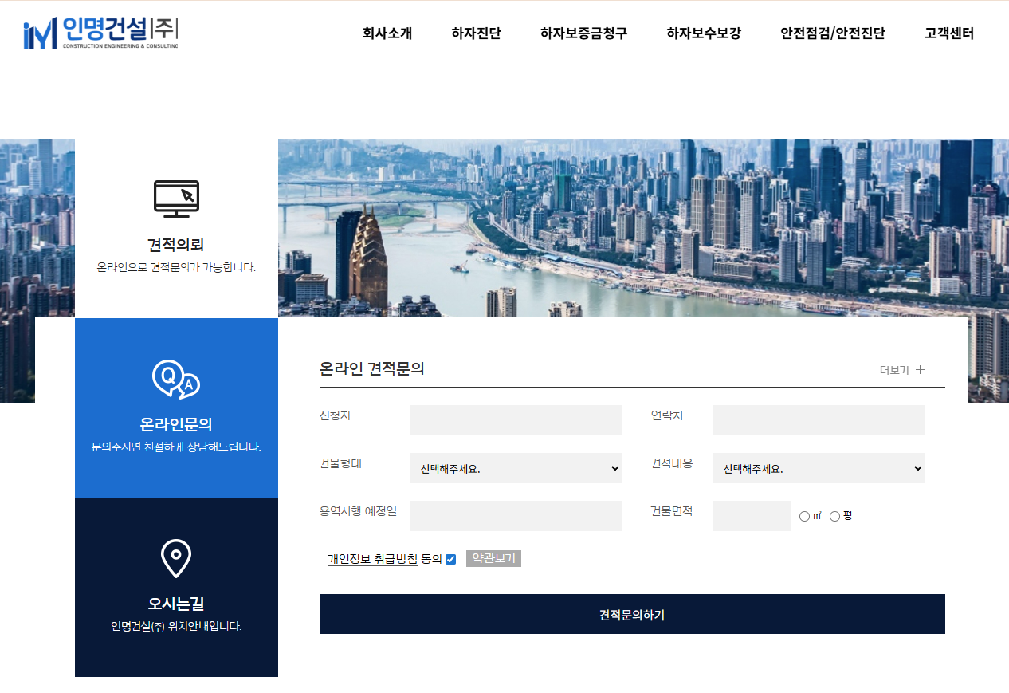
㈜현구조엔지니어링 홈페이지 제작 기획
# Ref
# 메인화면3 – 스크롤2
현구조엔지니어링
회사소개
사업분야
사업실적
견적문의
주요실적
(클릭시 바로가기 링크 삽입
>사업실적)
온라인 견적문의
- 신청자 성명
연락처
견적분야
견적내용
□ 개인정보 취급방침 동의
고객센터
TEL 070-4006-1175
FAX 0504-277-2410
E-MAIL hyuneng002@naver.com
상담 시간
월-금 10:00 – 16:30

Slide 7
㈜현구조엔지니어링 홈페이지 제작 기획
# 메인화면 - 카테고리별 메뉴 구성
현구조엔지니어링
회사소개
사업분야
사업실적
견적문의
상단 카테고리 드래그시 아래 전체메뉴 팝업
각 카테고리 드래그시 해당 분야 카테고리 배색 강조
회사소개
인사말
연혁
조직도
기술보유현황
장비보유현황
인증서
사업분야
안전진단전문기관
법원감정전문기관
원가계산전문기관
건축·토목 구조검토
(해체계획서 작성)
사업실적
안전진단전문기관
법원감정전문기관
원가계산전문기관
건축·토목 구조검토
(해체계획서 작성)
견적문의

Slide 8
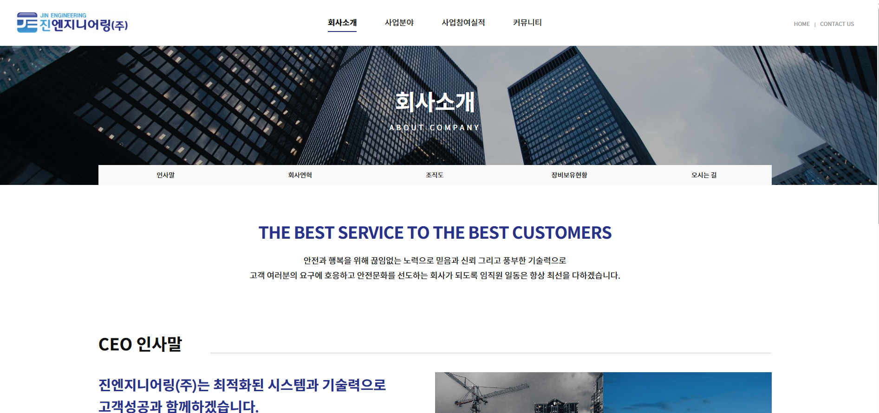
㈜현구조엔지니어링 홈페이지 제작 기획
# Ref
# 회사소개 – 공통 개요
- 적절한 이미지 사용
회사소개
INTRODUCTION
인사말
연혁
조직도
기술보유
현황
장비보유
현황
인증서
HOME > 회사소개 > 인사말
소분류별 내용

Slide 9
㈜현구조엔지니어링 홈페이지 제작 기획
# 회사소개 – 인사말
인사말
기업이념
연혁
조직도
면허보유
현황
장비보유
현황
HOME > 회사소개 > 인사말
□ 인사말
정확한 판단, 안전한 구조, 신뢰받는 기술
(주)현구조엔지니어링은 안전진단 및 점검, 법원감정, 원가계산, 건축·토목 구조검토 등 건설 분야 전반의 기술적·법률적 서비스를 전문적으로 수행하는 구조안전 전문기업입니다.
풍부한 현장 경험과 체계적인 기술력을 바탕으로 안전 최우선의 진단과 구조 설계, 공정하고 객관적인 감정, 합리적인 기술 자문을 제공합니다.
건설분쟁의 합리적 해결과 구조물의 안전 확보를 위한 최선의 서비스를 제공할 것을 약속드립니다.
대표이사 김현

Slide 10
㈜현구조엔지니어링 홈페이지 제작 기획
# 회사소개 – 기업이념
인사말
기업이념
연혁
조직도
면허보유
현황
장비보유
현황
HOME > 회사소개 > 인사말
□ 비전
기술력과 법률적 전문성을 겸비한 건설 구조안전 및 법무감정 분야의 선도기업으로서,
정확한 분석과 책임 있는 기술 서비스를 통해 고객이 신뢰할 수 있는 공정하고 안전한 건설환경 조성에 앞장서겠습니다.
□ 핵심 가치
디자인 맥락상 적절한 형태로 도형화
정확성
안전성
신뢰성
근거와 데이터를 기반으로 한 객관적 판단
구조적 안정과 시공의 합리성 확보
투명하고 공정한 업무 수행으로 신뢰 확보

Slide 11


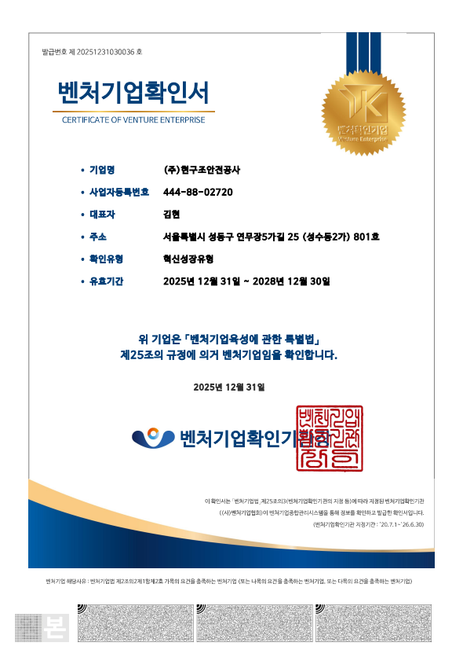
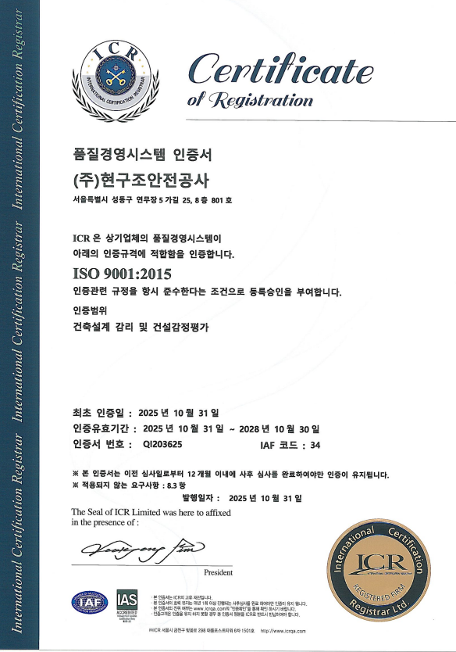
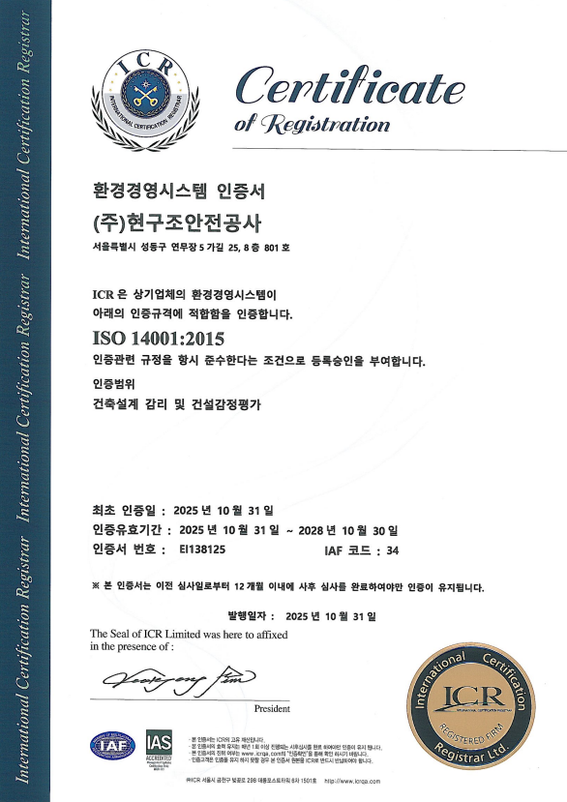
㈜현구조엔지니어링 홈페이지 제작 기획
# 회사소개 - 연혁
인사말
기업이념
연혁
조직도
면허보유
현황
장비보유
현황
HOME > 회사소개 > 연혁
2026. 05. 특허 등록
제10-2966022호 고강도 합성 단면 버팀보 적용 흙막이 벽 시공용 지보공 구조물
2026. 04. 안전진단전문기관(건축) 등록
등록번호 : 서울-489호
2025. 12. 혁신성장유형 벤처기업 인증
2025. 10. ISO 9001, 14001 인증
2023. 03. 설립
기술사사무소 등록번호 : 2019-1204
벤처기업인증서, ISO인증서, 기업부설연구소 인정서 하단 개별 첨부

Slide 12
㈜현구조엔지니어링 홈페이지 제작 기획
# 회사소개 - 조직도
인사말
기업이념
연혁
조직도
면허보유
현황
장비보유
현황
HOME > 회사소개 > 조직도
대표이사
기업부설연구소
디자인 맥락상 적절한 형태로 도형화
안전진단
법원감정
원가계산
구조
경영지원

Slide 13



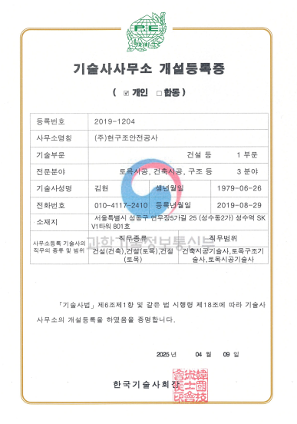
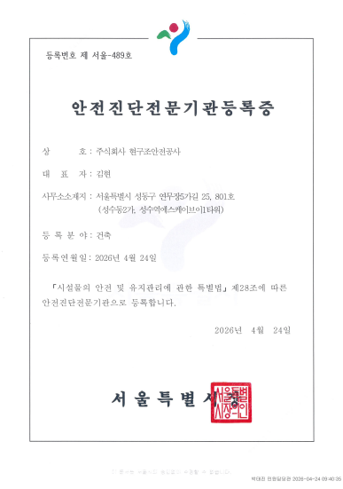
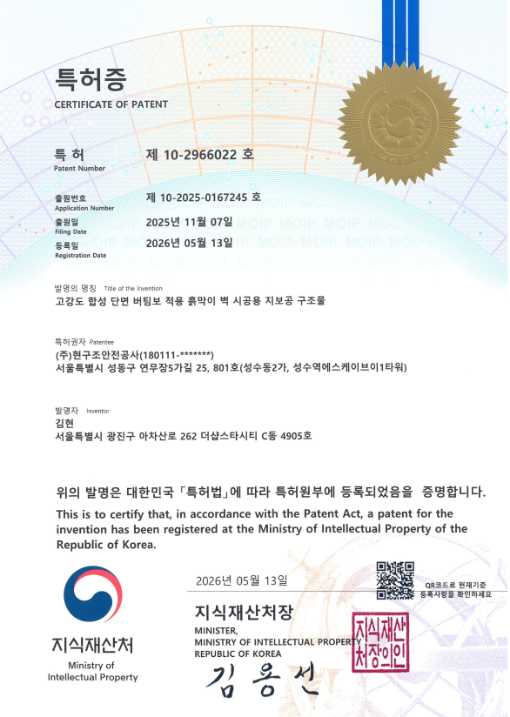
㈜현구조엔지니어링 홈페이지 제작 기획
# 회사소개 - 기술보유현황
기업이념
연혁
조직도
면허보유
현황
장비보유
현황
HOME > 회사소개 > 기술보유현황
면허
면허
면허
면허
기술사사무소 등록증, 안전진단전문기관 등록증, 원가계산용역기관 등록증, 엔지니어링사업자신고증, 특허증 등
면허명
면허명
면허명
면허명

Slide 14
㈜현구조엔지니어링 홈페이지 제작 기획
# 회사소개 - 장비보유현황
기업이념
연혁
조직도
면허보유
현황
장비보유
현황
HOME > 회사소개 > 장비보유현황

Slide 15
㈜현구조엔지니어링 홈페이지 제작 기획
# Ref
# 사업분야 – 공통 개요
- 적절한 이미지 사용
사업분야
BUSINESS
안전진단
전문기관
법원감정
전문기관
원가계산
전문기관
건축·토목
구조검토
(해체계획서 작성)
HOME > 사업분야 > 안전진단전문기관
소분류별 내용

Slide 16
㈜현구조엔지니어링 홈페이지 제작 기획
# 사업분야 – 안전진단전문기관
안전진단
전문기관
법원감정
전문기관
원가계산
전문기관
건축·토목
구조검토
(해체계획서 작성)
HOME > 사업분야 > 안전진단전문기관
건축물의 상태를 정확히 진단하고, 구조적 안전성을 검토합니다.
안전진단전문기관으로서 건축물의 균열, 누수, 변형, 침하, 철근노출, 콘크리트 열화 등 주요 결함을 조사하고, 구조적 안전성 및 유지관리 방향을 종합적으로 검토합니다.
현장조사, 자료검토, 비파괴시험, 구조검토를 바탕으로 건축물의 현재 상태를 객관적으로 평가하고, 필요 시 보수·보강 방안을 제시합니다.
시설물의 안전점검 및 정밀안전진단은 현장조사와 각종 시험을 통해 물리적·기능적 결함과 위험요인을 발견하고, 이에 대한 보수·보강 등 조치방안을 제시하여 시설물의 안전을 확보합니다.
주요 업무
정기안전점검
건축물의 외관 상태, 주요 구조부의 균열·변형·손상 여부, 사용상 위험요인을 점검하여 시설물의 안전상태를 확인합니다.
정밀안전점검
정기점검 결과 또는 관리상 필요에 따라 건축물의 결함 원인과 상태를 보다 세부적으로 조사하고, 구조적 안전성 및 보수 필요성을 검토합니다.
정밀안전진단
건축물에 중대한 결함, 노후화, 용도변경, 증축·대수선, 사고 또는 화재 등이 발생한 경우 구조적 안전성을 정밀하게 분석하고, 보수·보강 및 유지관리 방안을 제시합니다.
레퍼런스상 건축물 안전진단 업무도 정기점검·정밀점검·정밀안전진단, 증축·개축·용도 및 구조변경, 사고진단, 공사재개에 따른 구조안전진단을 중심으로 소개되고 있습니다.
건설공사 안전점검
건설공사 중 안전관리계획에 따른 정기안전점검, 초기점검, 필요 시 정밀안전점검을 수행하여 공사 목적물과 인접 건축물의 안전성을 확인합니다. 「건설기술 진흥법 시행령」은 건설사업자 등이 공사기간 동안 정기안전점검 및 필요 시 정밀안전점검을 실시하도록 하고, 이를 수행할 수 있는 기관에 「시설물안전법」상 안전진단전문기관을 포함하고 있습니다.
진단 대상
공동주택, 업무시설, 판매시설, 숙박시설, 교육연구시설 등 건축물
제1종·제2종 건축시설물
제3종 건축시설물 중 안전관리가 필요한 건축물
리모델링, 증축, 대수선, 용도변경 전 구조안전성 검토가 필요한 건축물
균열, 누수, 처짐, 기울기, 침하, 철근노출, 박리·박락 등 결함이 발생한 건축물
화재, 충격, 장기 방치, 공사 중단 후 재개 등으로 안전성 확인이 필요한 건축물
건축시설물의 예로는 제1종의 경우 21층 이상 또는 연면적 5만㎡ 이상 건축물, 제2종의 경우 16층 이상 공동주택이나 연면적 3만㎡ 이상 건축물 등이 포함됩니다.
수행 절차
01. 상담 및 자료검토
건축물대장, 설계도서, 구조계산서, 기존 점검·진단보고서, 보수·보강 이력 등을 확인합니다.
02. 현장조사
균열, 누수, 박리, 박락, 철근노출, 변위, 처짐, 기울기 등 주요 결함을 조사하고 외관조사망도를 작성합니다.
03. 시험 및 측정
콘크리트 강도, 철근배근 및 피복두께, 탄산화, 부재치수, 변위·변형 등을 필요한 범위에서 조사합니다. 진엔지니어링 레퍼런스도 안전진단의 대표 절차로 자료수집, 현황조사, 외관조사, 재료시험 및 측정, 필요 시 구조해석을 제시하고 있습니다.
04. 구조안전성 검토
조사 결과와 도면, 구조계산 자료를 종합하여 구조부재의 안전성, 사용성, 내구성 및 보수 필요성을 검토합니다.
05. 결과보고서 제출
결함 현황, 원인 분석, 안전성 검토 결과, 보수·보강 방향 및 유지관리 의견을 포함한 보고서를 제공합니다.

Slide 17
㈜현구조엔지니어링 홈페이지 제작 기획
# 사업분야 - 법원감정전문기관
안전진단
전문기관
법원감정
전문기관
원가계산
전문기관
건축·토목
구조검토
(해체계획서 작성)
HOME > 사업분야 > 법원감정전문기관
건축·토목 분야의 분쟁 사안을 객관적인 기술 검토로 분석합니다.
건축 및 토목 분야의 전문 기술력을 바탕으로 법원감정, 건설분쟁 감정, 하자 및 공사비 관련 기술검토 업무를 수행합니다.
건설공사 과정에서 발생하는 하자, 부실시공, 공사대금, 기성고, 추가공사비, 공사중단, 인접지 피해 등은 전문적인 기술 판단이 필요한 영역입니다. 당사는 현장조사, 설계도서 검토, 시공상태 확인, 수량산출 및 공사비 검토를 통해 분쟁 사안의 사실관계를 객관적으로 분석하고, 법원 및 관계자가 이해할 수 있는 형태의 감정자료와 기술의견을 제공합니다.
법원감정은 법관의 판단을 보조하기 위해 전문지식과 경험을 가진 자가 감정사항에 대해 조사·분석한 결과를 법원에 보고하는 증거조사 방법으로 설명됩니다. 건설감정 영역에서는 하자감정, 공사비 감정, 건축물 피해 감정, 상태확인 감정 등이 주요 유형으로 다루어집니다.
주요 업무
하자 및 하자보수비 감정
건축물 또는 토목구조물에 발생한 균열, 누수, 침하, 처짐, 박리·박락, 철근노출 등 하자 여부를 조사하고, 보수 필요성과 적정 하자보수비를 산정합니다.
공사비 및 추가공사비 감정
계약내역, 설계도서, 변경내역, 시공물량, 현장상태를 검토하여 적정 공사비와 추가공사비 발생 여부 및 금액을 분석합니다.
기성고 감정
공사 중단, 계약 해지, 공사대금 분쟁 등이 발생한 경우 실제 시공된 공정과 물량을 확인하여 기성률과 기성금액을 산정합니다.
건축·토목 피해 감정
인접지 공사, 굴착, 진동, 침하, 누수 등으로 발생한 건축물 및 구조물 피해를 조사하고, 손상 정도와 복구비를 검토합니다.
상태확인 및 현황조사
분쟁 대상 구조물의 시공 여부, 공정률, 사용 자재, 부재 규격, 손상 상태 등을 확인하여 감정 및 소송자료로 활용 가능한 기술자료를 작성합니다.
감정 대상
공동주택, 단독주택, 근린생활시설, 업무시설, 공장, 창고 등 건축물
옹벽, 석축, 포장, 배수시설, 흙막이, 지하구조물 등 토목 관련 시설
신축·증축·리모델링·대수선 공사 현장
공사 중단 또는 계약 해지 현장
하자보수비, 공사비, 추가공사비, 기성고 산정이 필요한 현장
인접 공사로 인한 균열, 침하, 누수, 진동 피해가 발생한 건축물 또는 구조물
법원, 변호사, 건축주, 시공사, 관리주체 등이 기술적 판단자료를 필요로 하는 사건
수행 절차
01. 감정사항 및 자료 검토
감정신청서, 소장·준비서면, 계약서, 설계도서, 내역서, 시방서, 사진자료, 공사일지, 준공자료 등을 검토합니다.
02. 쟁점 정리
하자 여부, 보수비, 공사비, 기성고, 추가공사 여부, 피해 원인 등 사건의 기술적 쟁점을 정리합니다.
03. 현장조사
감정 대상 현장을 방문하여 구조물 상태, 시공 여부, 균열·누수·침하 등 결함 현황을 조사하고 필요한 경우 실측 및 사진기록을 진행합니다.
04. 수량 및 비용 검토
조사 결과와 설계도서, 내역서, 표준품셈, 물가자료 등을 바탕으로 보수물량, 공사물량, 기성금액, 추가공사비 등을 산정합니다.
05. 기술검토 및 보고서 작성
조사 결과, 판단근거, 산정내역, 사진자료, 도면자료 등을 종합하여 법원 또는 의뢰인이 이해할 수 있는 감정보고서 또는 기술검토서를 작성합니다.

Slide 18
㈜현구조엔지니어링 홈페이지 제작 기획
# 사업분야 - 원가계산용역기관
안전진단
전문기관
법원감정
전문기관
원가계산
전문기관
건축·토목
구조검토
(해체계획서 작성)
HOME > 사업분야 > 원가계산용역기관
합리적인 계약금액 산정을 위한 객관적 원가분석을 수행합니다.
원가계산용역기관으로서 공사, 용역, 물품, 유지관리 업무 등에 필요한 원가계산 및 원가검토 업무를 수행합니다.
계약목적물의 내용과 성질, 설계도서, 과업지시서, 내역서, 수량산출서, 물가자료 등을 종합적으로 검토하여 예정가격 산정, 계약금액 조정, 사업비 검토, 정산자료 작성에 필요한 객관적 원가자료를 제공합니다.
「국가를 당사자로 하는 계약에 관한 법률 시행규칙」은 원가계산에 의한 가격으로 예정가격을 결정할 때 원가계산서를 작성하도록 하고, 계약목적물의 내용·성질 등이 특수하여 계약담당공무원이 스스로 원가계산을 하기 곤란한 경우 원가계산용역기관에 원가계산을 의뢰할 수 있도록 정하고 있습니다.
또한 지방계약에서도 지방자치단체의 장 또는 계약담당자가 직접 원가계산을 하기 곤란한 경우 행정안전부장관이 정한 요건을 갖춘 원가계산용역기관에 원가계산을 의뢰할 수 있습니다.
주요 업무
공사원가계산
건축·토목·기계·전기·설비공사 등의 설계도서, 내역서, 수량산출서, 일위대가, 표준품셈, 물가자료 등을 검토하여 적정 공사비를 산정합니다.
용역원가계산
시설물 유지관리, 안전점검, 진단, 조사, 연구, 엔지니어링 등 각종 용역 수행에 필요한 인건비, 경비, 일반관리비, 이윤 등을 검토하여 적정 용역비를 산정합니다.
제조원가계산
물품 제작, 장비 제작, 수리, 납품 등 제조성 계약에 필요한 재료비, 노무비, 경비 등을 분석하여 합리적인 제조원가를 산정합니다.
예정가격 및 원가 적정성 검토
공공기관, 지방자치단체, 민간 발주자가 계약 체결 전 활용할 수 있는 예정가격 산정자료를 작성하고, 계약금액의 적정성을 검토합니다.
설계변경 및 물가변동 검토
설계변경, 물량 증감, 현장여건 변경 또는 물가변동이 발생한 경우 계약금액 조정 가능성과 조정금액의 적정성을 검토합니다.
정산 및 사업비 검토
사업 종료 후 실제 투입비용, 계약내역, 변경내역, 증빙자료 등을 검토하여 정산금액과 사업비의 적정성을 확인합니다.
업무 대상
각종 공사·용역·제조 원가계산
안전점검, 정밀안전진단, 구조검토 등 기술용역 원가계산
예정가격 산정 및 계약금액 조정 검토
민간위탁비, 시설관리비, 유지보수비 등 사업비 산정
공사비·용역비·정산금액 등 사업비 적정성 검토
수행 절차
01. 의뢰내용 및 계약자료 검토
계약서, 과업지시서, 설계도서, 내역서, 수량산출서, 시방서, 견적서, 변경내역 등 원가계산에 필요한 기초자료를 검토합니다.
02. 원가계산 기준 설정
공사, 용역, 제조, 유지관리 등 계약 유형을 구분하고 적용할 원가계산 기준, 단가자료, 노무비 기준, 제경비율 등을 설정합니다.
03. 수량 및 단가 검토
설계도서와 내역서를 기준으로 수량의 적정성을 확인하고, 표준품셈, 표준시장단가, 물가자료, 거래가격, 노임단가 등을 활용하여 단가를 검토합니다.
04. 원가 산정
재료비, 노무비, 경비, 일반관리비, 이윤 등 원가 구성항목을 산정하고, 계약목적물의 성격에 맞는 원가계산서를 작성합니다. 국가계약 기준에서도 원가계산에 의한 가격은 계약 목적이 되는 물품·공사·용역 등을 구성하는 재료비·노무비·경비와 일반관리비 및 이윤으로 계산한다고 설명됩니다.
05. 적정성 검토 및 보고서 작성
산정 결과의 적정성을 검토하고, 산출근거, 적용기준, 단가자료, 계산내역을 포함한 원가계산 보고서를 작성합니다.

Slide 19
㈜현구조엔지니어링 홈페이지 제작 기획
# 사업분야 - 건축·토목 구조검토
안전진단
전문기관
법원감정
전문기관
원가계산
전문기관
건축·토목
구조검토
(해체계획서 작성)
HOME > 사업분야 > 건축·토목 구조검토
구조적 안전성을 검토하고, 안전한 공사 수행을 지원합니다.
현구조엔지니어링은 건축·토목 구조검토 업무를 통해 건축물과 구조물의 안전성, 사용성, 시공 가능성을 종합적으로 검토합니다.
설계도서, 구조계산서, 현장상태, 하중조건, 시공계획 등을 바탕으로 구조적 위험요인을 분석하고, 공사 전·중·후 단계에서 필요한 기술검토 자료를 제공합니다.
특히 해체공사, 증축, 대수선, 용도변경, 리모델링, 가시설 설치 등 구조안전성 검토가 필요한 사안에 대하여 실무적인 검토의견과 보고서를 작성합니다.
주요 업무
건축 구조검토
건축물의 기둥, 보, 슬래브, 벽체, 기초 등 주요 구조부의 안전성을 검토하고, 증축·대수선·용도변경 등에 따른 구조적 영향을 분석합니다.
토목 구조검토
옹벽, 석축, 기초, 지하구조물, 배수시설, 포장 등 토목 관련 구조물의 안전성과 시공 적정성을 검토합니다.
해체계획서 작성 및 검토
해체 대상 건축물의 구조형식, 해체공법, 작업순서, 장비운용, 안전관리계획 등을 검토하여 해체계획서 작성 및 구조안전성 검토를 지원합니다.
가시설 및 시공 중 구조검토
흙막이, 동바리, 비계, 가설구조물 등 공사 중 임시 구조물의 안전성을 검토하고, 시공 중 발생할 수 있는 구조적 위험요인을 확인합니다.
구조안전성 검토보고서 작성
현장조사, 도면검토, 구조계산, 하중검토 결과를 종합하여 인허가, 공사관리, 분쟁 대응 등에 활용 가능한 구조검토 보고서를 작성합니다.
업무 대상
신축, 증축, 대수선, 리모델링, 용도변경 건축물
해체공사 대상 건축물
구조부 변경 또는 하중 증가가 예상되는 건축물
옹벽, 석축, 기초, 지하구조물 등 토목 구조물
흙막이, 동바리, 비계 등 가설구조물
공사 중 구조안전성 확인이 필요한 현장
인허가, 감리, 법원감정, 안전진단과 연계된 구조검토 대상
수행 절차
01. 자료 검토
설계도서, 구조계산서, 현장사진, 시공계획서, 해체계획 관련 자료 등을 검토합니다.
02. 현장 확인
필요 시 현장을 방문하여 구조물 상태, 주변 여건, 균열·변형·손상 여부를 확인합니다.
03. 구조안전성 검토
하중조건, 구조형식, 부재 상태, 시공방법 등을 종합적으로 검토하여 구조적 안전성을 분석합니다.
04. 검토의견 정리
보완 필요사항, 위험요인, 구조적 유의사항, 시공 시 주의사항 등을 정리합니다.
05. 보고서 제출
구조검토 결과, 산출근거, 검토의견, 도면 및 사진자료를 포함한 구조검토 보고서를 제출합니다.

Slide 20
㈜현구조엔지니어링 홈페이지 제작 기획
# Ref
# 사업실적 – 공통 개요
- 적절한 이미지 사용
사업실적
PERFORMANCE
안전진단
전문기관
법원감정
전문기관
원가계산
전문기관
건축·토목
구조검토
(해체계획서 작성)
HOME > 사업실적 > 안전진단전문기관
소분류별 내용

Slide 21
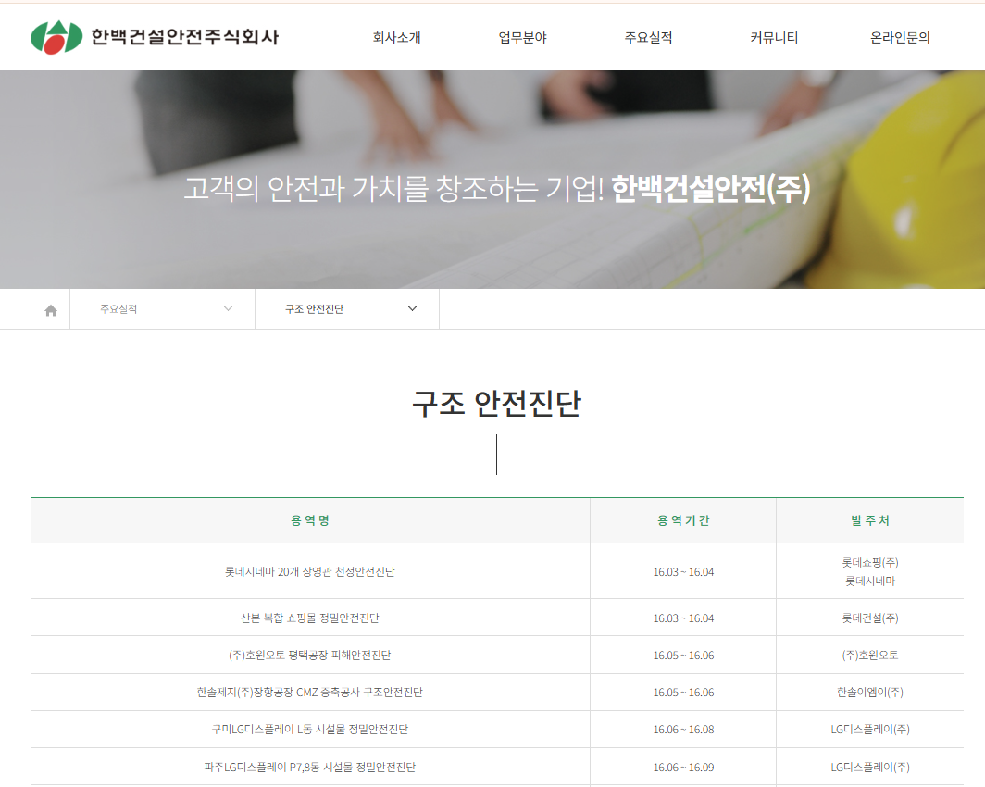
㈜현구조엔지니어링 홈페이지 제작 기획
# Ref
# 사업실적 – 안전진단전문기관
안전진단
전문기관
법원감정
전문기관
원가계산
전문기관
건축·토목
구조검토
(해체계획서 작성)
HOME > 사업실적 > 안전진단전문기관
발주처 | 용역명 | 수행연도
실적 입력

Slide 22
㈜현구조엔지니어링 홈페이지 제작 기획
# 사업실적 - 법원감정전문기관
안전진단
전문기관
법원감정
전문기관
원가계산
전문기관
건축·토목
구조검토
(해체계획서 작성)
HOME > 사업실적 > 법원감정전문기관
법원명 | 사건번호 | 사건개요 | 촉탁연도
실적 입력

Slide 23
㈜현구조엔지니어링 홈페이지 제작 기획
# 사업실적 - 원가계산용역기관
안전진단
전문기관
법원감정
전문기관
원가계산
전문기관
건축·토목
구조검토
(해체계획서 작성)
HOME > 사업실적 > 원가계산용역기관
발주처 | 용역명 | 수행연도
실적 입력

Slide 24
㈜현구조엔지니어링 홈페이지 제작 기획
# 사업실적 - 건축·토목 구조검토
안전진단
전문기관
법원감정
전문기관
원가계산
전문기관
건축·토목
구조검토
(해체계획서 작성)
HOME > 사업실적 > 건축·토목 구조검토
발주처 | 용역명 | 수행연도
실적 입력

Slide 25
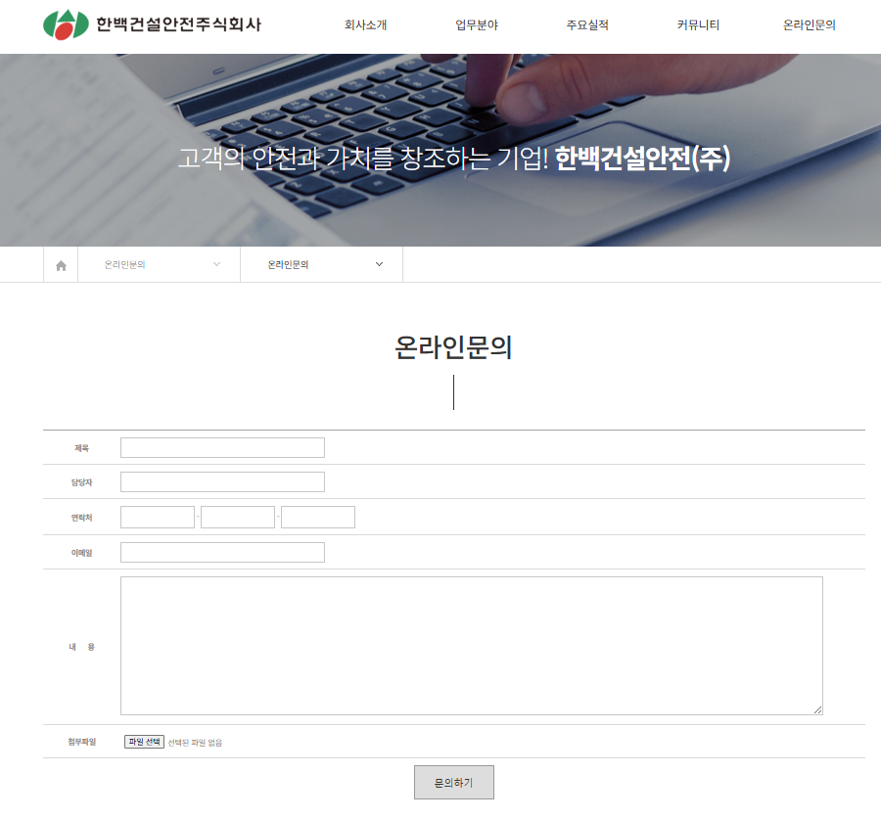
㈜현구조엔지니어링 홈페이지 제작 기획
# Ref
# 견적문의
- 적절한 이미지 사용
견적문의
INQUIRY
전화 문의
TEL 070-4006-1175
FAX 0504-277-2410
E-MAIL hyuneng002@naver.com
상담 시간
월-금 10:00 – 16:00
HOME > 견적문의
온라인 견적문의
- 신청자 성명
연락처
견적분야
견적내용
□ 개인정보 취급방침 동의
ADMIN 페이지 등에서 확인할 수 있게 세팅

